Slide 1

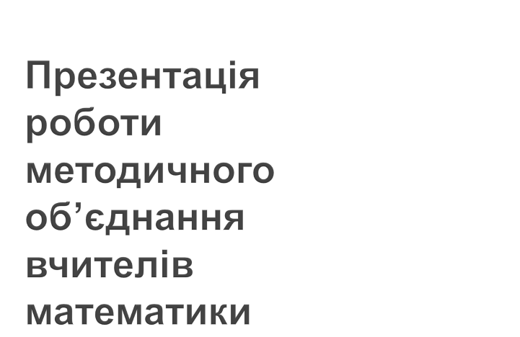
ЗОШ №3
М.Жмеринка
2013-2014 н. р.

Slide 2
Всупереч народному прислів’ю
„Можна привести коня до води, але не можна змусити його напитися”,
учитель повинен не тільки привести
учня до джерела знань, а й організувати роботу так, щоб учень захотів сам узяти ці знання.

Slide 3

“ Формування в учнів інтересу до вивчення математики шляхом впровадження нових та вдосконалення існуючих технологій навчання ”

Slide 4

Застосування елементів сучасних освітніх технологій
Мотивація та емоційне забарвлення уроків
Виконання творчих робіт
Нестандартні уроки
Позакласна робота
Створення математичних сайтів

Slide 5
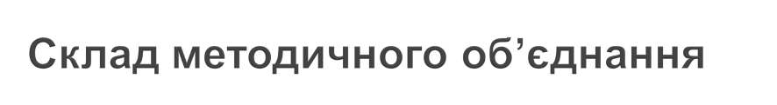
Дідух Оксана Григорівна
Гордієць Тамара Степанівна
Войтович Людмила Василівна
Приймак Людмила Георгіївна
Оберемок Олег Анатолійович

Slide 6

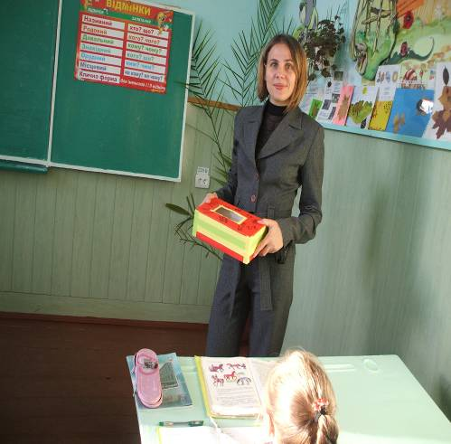
Освіта - вища, ВДПУ ім. Коцюбинського
Вчитель 2-гої категорії
Стаж – 13 років
Курсова перепідготовка квітень 2013-го
Тема самоосвіти : “ Усний рахунок як засіб розвитку математичного мислення”

Slide 7
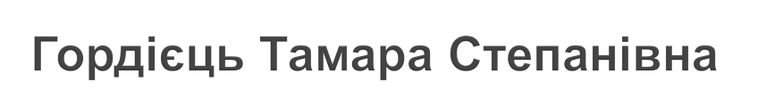
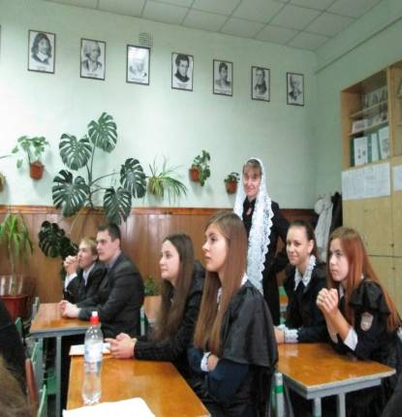
Освіта – вища, ВПІ ім. Островського
Вчитель вищої категорії,
старший вчитель
Стаж – 23 роки
Курсова перепідготовка
лютий 2011р.
Тема самоосвіти :
“ Підвищення ефективності уроку математики шляхом створення сприятливого психоемоційного клімату на уроці ”

Slide 8
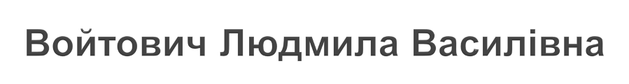
Освіта –вища, Житомирський
педуніверситет ім. Франка
Вчитель І – ої категорії
Стаж – 22 роки
Курсова перепідготовка
квітень 2010р.
Тема самоосвіти :
“Розвиток творчих здібностей учня як засобу самовираження”

Slide 9
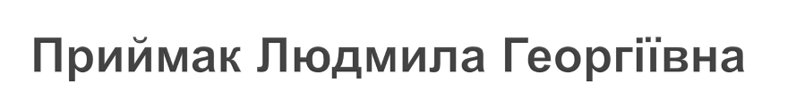
Освіта – вища, ЧДНУ
ім. Ю. Федьковича
Вчитель – вищої категорії,
вчитель методист
Стаж – 33 роки
Курсова перепідготовка
березень – квітень 2010р.
Тема самоосвіти :
“ Активізація розумової діяльності учнів ”

Slide 10
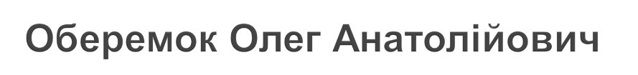
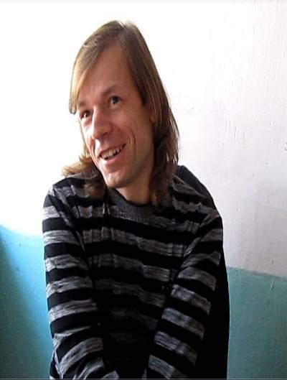
Освіта – вища, ВДПУ
ім. Коцюбинського
Вчитель – спеціаліст
Стаж – 9 років
Курсова перепідготовка
жовтень-листопад 2010р.
Тема самоосвіти :
“ Активізація пізнавальної діяльності учнів на уроках інформатики ”

Slide 11
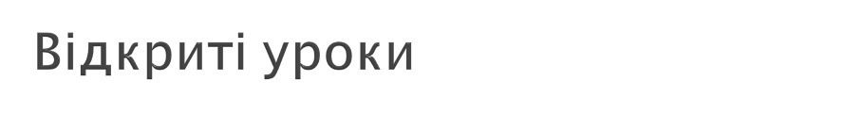
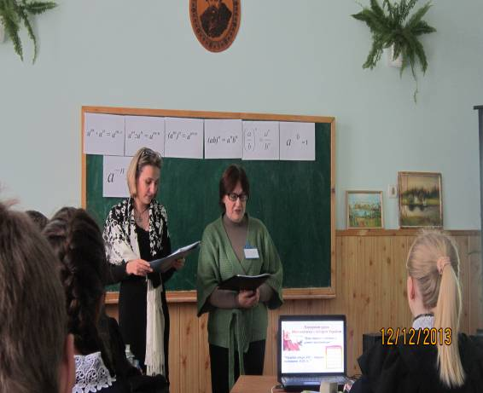
Дідух О. Г.- бінарний урок в 8-Б класі з алгебри та історії.
Тема уроку : “ Степінь з цілим показником “

Slide 12
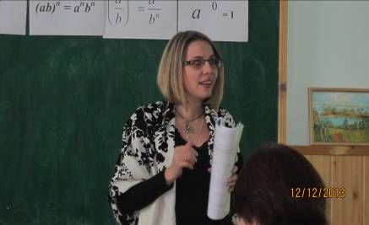
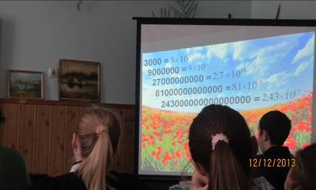
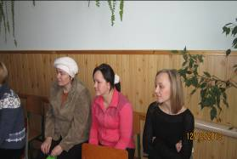
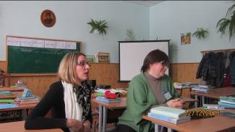
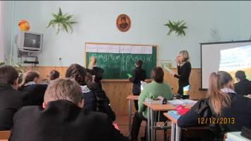
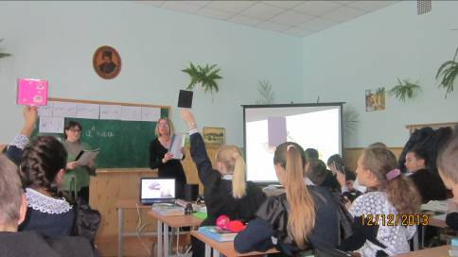
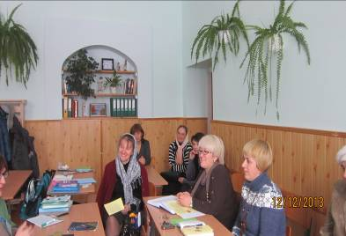

Slide 13

 | Середній бал ( 1-ий семестр ) | % успішності (1-ий семестр )
Дідух О. Г.
Гордієць Т. С.
Войтович Л. В.
Приймак Л. Г.
Оберемок О. А.

Slide 14

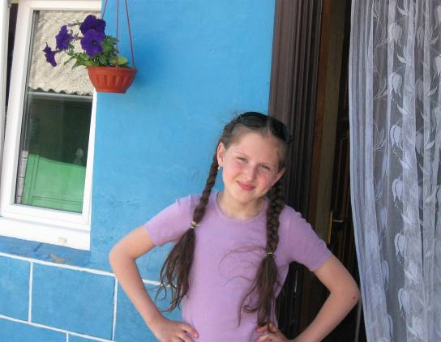
Шевчук Ірина 6-Б клас
Вчитель - Гордієць Т.С.

Slide 15
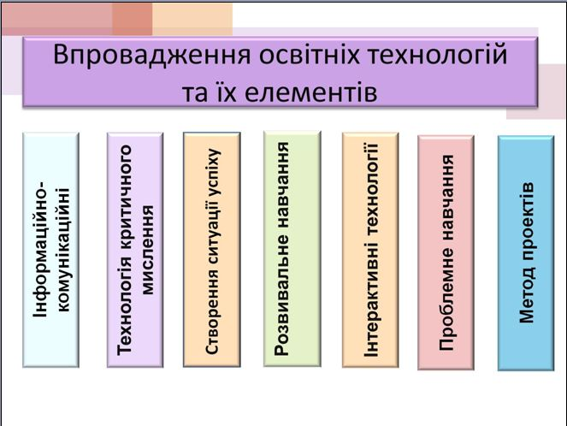

Slide 16
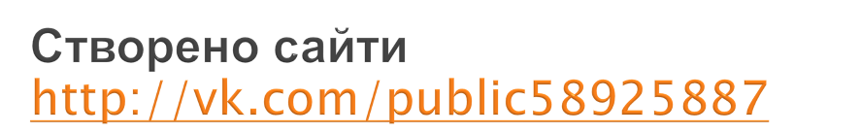
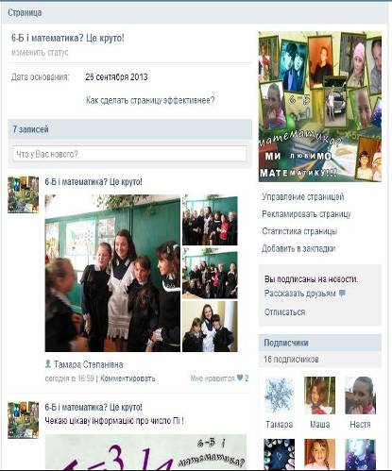
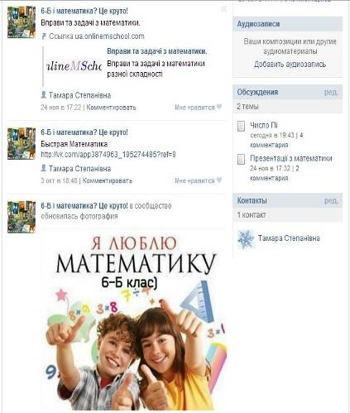

Slide 17
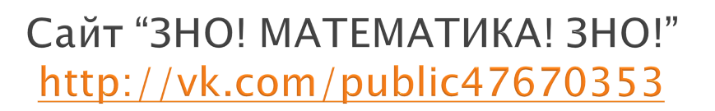
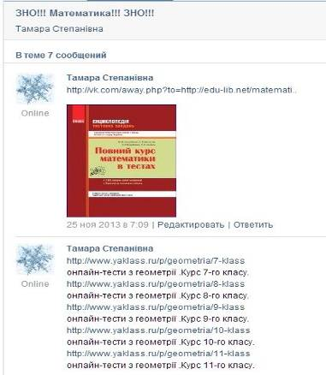
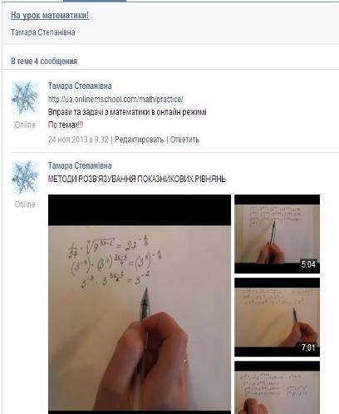

Slide 18
Творчість – це те, що вдалось
досягти,
Творчість – це спосіб досягнень
мети,
Творчість – це радісні очі дитячі
Ті, що радіють найменшій удачі,
Ті, що чекають на тебе. А ти –
Вдячність в очах тих можеш
знайти.

Slide 19
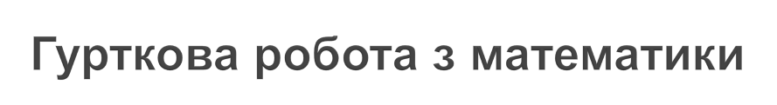

Slide 20
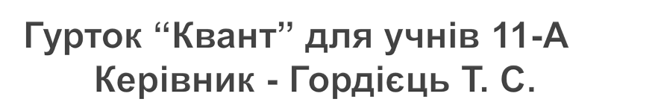
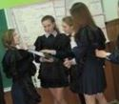
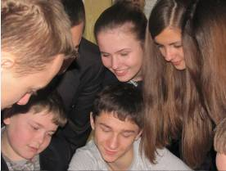
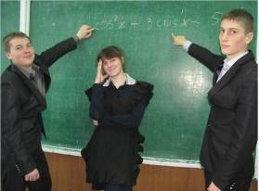
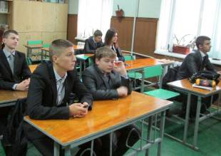
Мета гуртка : Формування інтересу до математики і занять математикою, поглиблення і розширення знань учнів із шкільного курсу математики

Slide 21
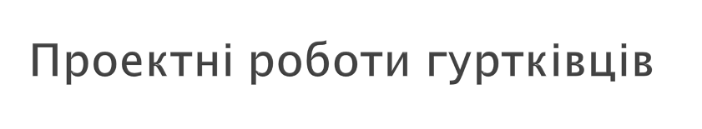
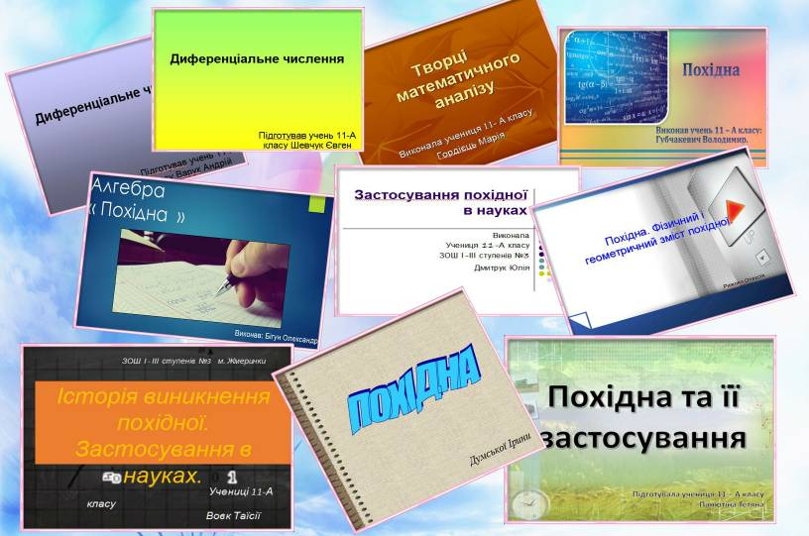

Slide 22


Slide 23
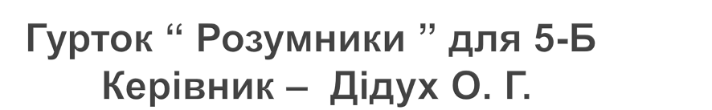

Slide 24

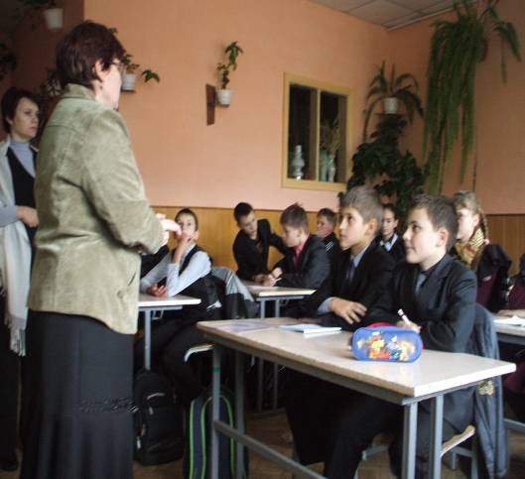

Slide 25
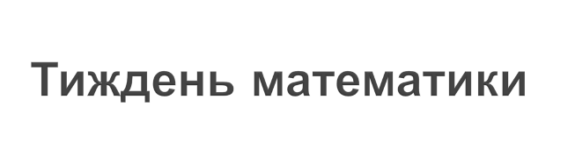
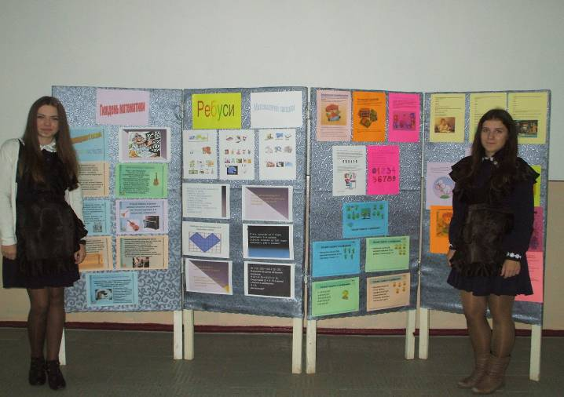

Slide 26
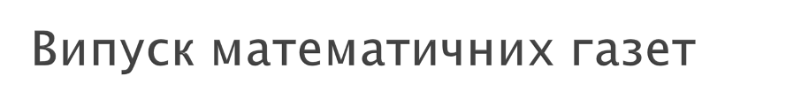
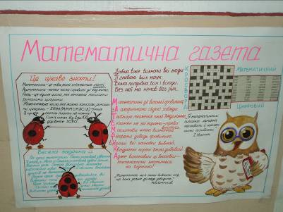
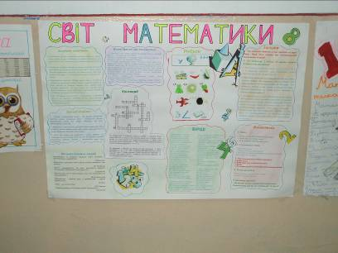
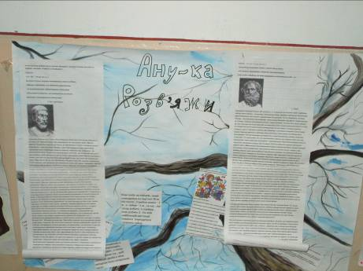

Slide 27

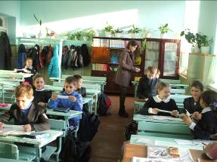
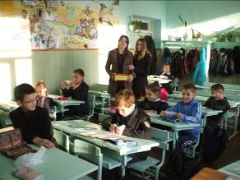
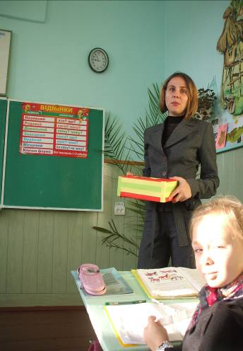
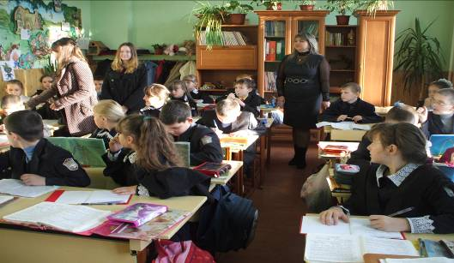

Slide 28
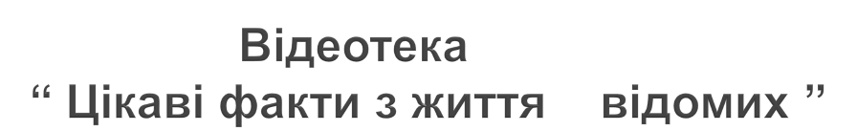
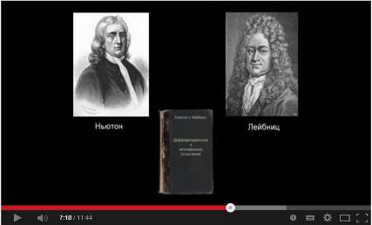
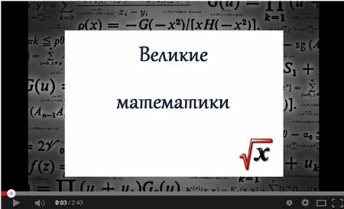
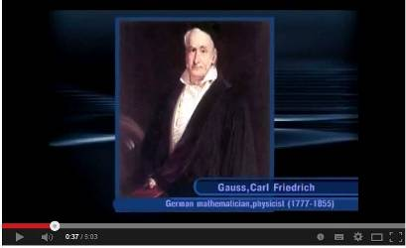

Slide 29


Slide 30



Slide 31




Slide 32



Slide 33





Slide 34



